Slide 1
글로벌 액션팀(GAT)
행동 = 영향력

Slide 2

하나의 팀으로 활동
Notes:
GAT는 ‘원팀(One-team)’이 갖는 힘을 믿으며, 힘을 모아 지도력 개발과 회원 증강의 기회를 늘리고 전 세계 지역사회에서 펼쳐지는 혁신적이고 효과적인 봉사사업을 홍보하고 있습니다.
팀워크를 통해 지역사회의 작은 아이디어는 전 세계 수백만 명에게 영향을 미치는 차기 대규모 아이디어로 발전할 수 있으며 전 세계인들은 하나의 주력사업을 지원하기 위해 함께 모일 수 있습니다. 이것이 ‘행동의 힘’입니다.

Slide 3
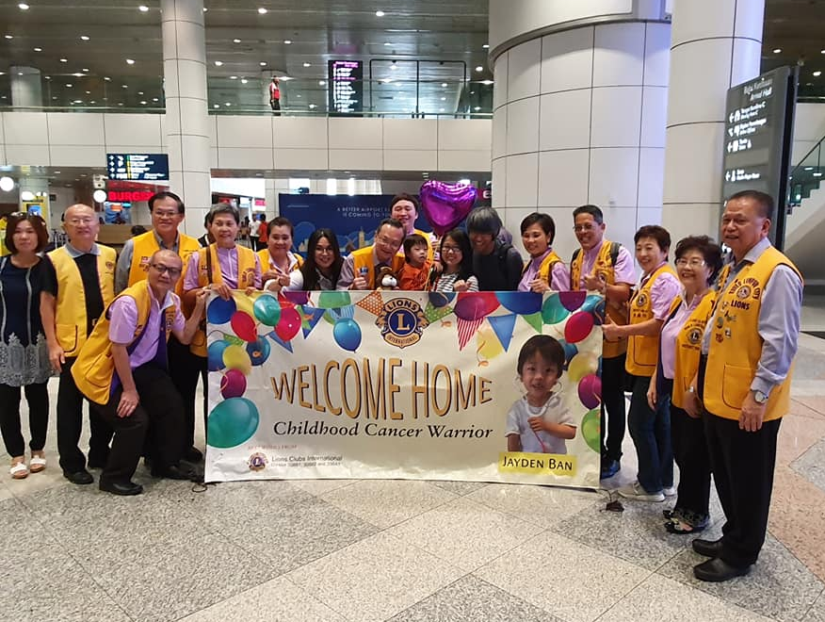

국제 GAT 지도자들의 협력
협력과 친절을 통해,
글로벌 액션팀(GAT)은 국경을 넘어 어려움에 처한 한 어린 소년에게 도움의 손길을 내밀었습니다.
3
Notes:
이 ‘원팀 접근법’이 어떻게 지속적으로 영향을 미칠 수 있는지에 대한 사례를 함께 공유하고자 합니다.
GAT는 국제적인 지도력을 활용하여 말레이시아의 한 가족을 위해 다양한 형태의 지원을 제공할 수 있었습니다.

Slide 4
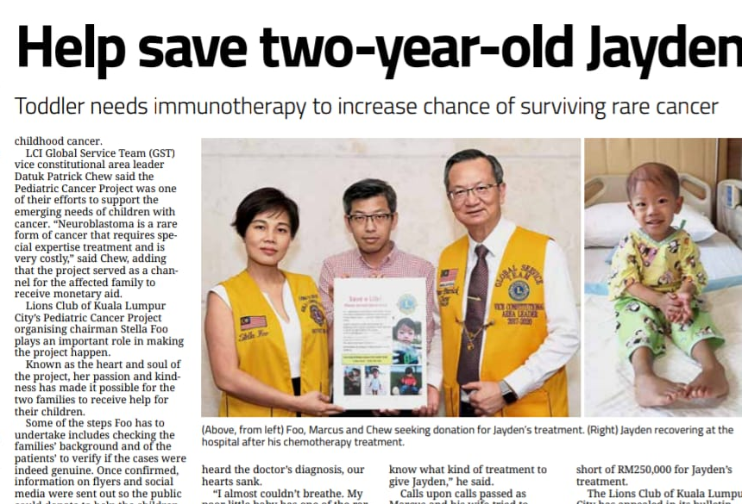
소아암 봉사를 위한 라이온 지도자들의 노력
Chris Bunch – LION Managing Editor
Sanjeev Ahuja – Chief of Marketing & Membership
Dan Hervey – Brand & Creative Director
Stephanie Morales – Meetings Manager
마커스 반 씨는 자신의 2살짜리 아들이 신경아 세포종이라는 암 진단을 받게 되자, 말레이시아의 라이온스클럽에 도움을 요청했습니다. 이로 인해 지원의 물결은 급격히 늘어나기 시작했고 말레이시아, 싱가포르, 스페인, 미국 등에서 활동하는 라이온들의 협력으로 발전했습니다.
Notes:
제이든이 희귀 암인 신경아 세포종 진단을 받은 후, 그의 아버지는 쿠알라룸푸르 시티(Kuala Lumpur City) 라이온스 클럽의 라이온들에게 연락하여 아들의 치료를 도와달라고 요청했습니다. 제이든이 싱가포르에서 받은 화학요법은 성공하지 못했고 그 후, GAT 라이온들은 제이든에게 필요한 치료를 제공할 수 있는 시설을 찾기 위해 세계 전역에 걸쳐 노력을 기울였습니다.

Slide 5
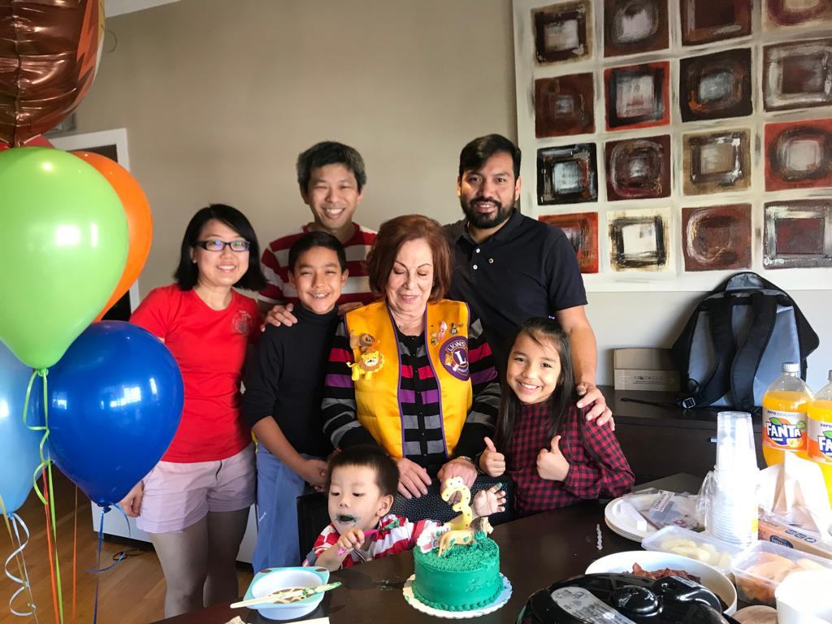
제이든의 병을 치료할 수 있는 시설을 찾는 것만이 라이온들이 극복해야 할 유일한 문제는 아니었습니다.
제이든의 가족들이 이 병으로 인해 받는 부담을 덜어주는 것 또한 라이온들이 우선적으로 해야 할 일이었습니다.
5
Notes:
치료법을 찾기 위한 많은 시도 끝에, 제이든의 가족은 바르셀로나에 도착했습니다. 그곳의 라이온들은 할 수 있는 모든 방법으로 제이든의 가족을 돕고 싶어 했습니다. 또한 정서적 지원을 통해 가족들을 환영해 주며 도시를 둘러볼 수 있도록 지하철 교통카드를 제공하고 제이든의 세 번째 생일 파티를 열기도 했습니다.

Slide 6
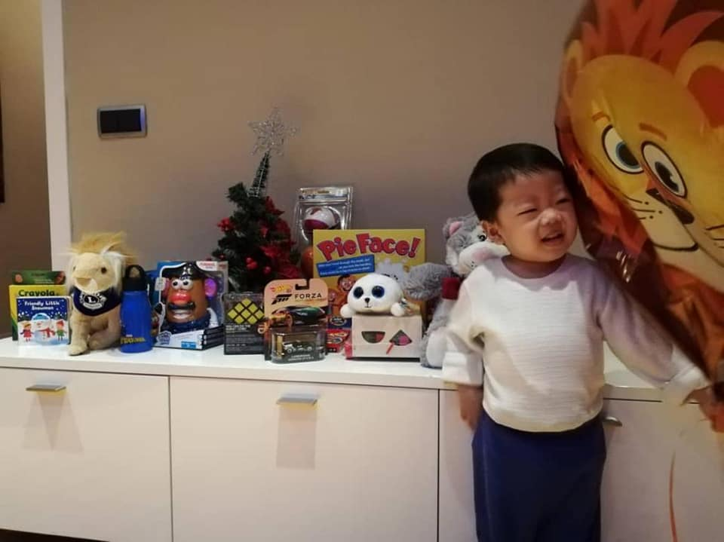
글로벌 액션팀을 구성하는 세 개의 기둥
지도력, 회원, 봉사
6
Notes:
글로벌 액션팀을 구성하는 각 팀(지도력, 회원, 봉사)은 제이든의 생명을 구하기 위해 필요한 치료법을 찾는 데 중요한 역할을 했습니다.
GAT가 지도력, 봉사, 회원을 어떻게 하나로 모아 영향력을 확대할 수 있었는지 살펴보겠습니다.

Slide 7
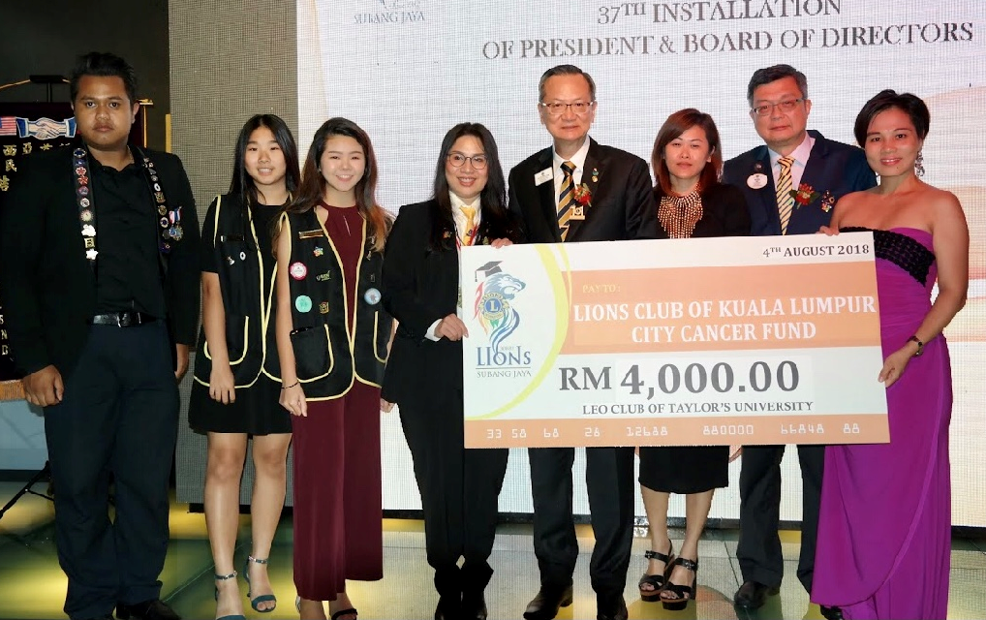
지도력
말레이시아
전 세계 라이온들과 연락
페이스북 및 이메일을 통해
GAT 네트워크에 소식 전파
쿠알라룸푸르 시티 라이온스클럽의 암 치료 기금을 통해 기금 모금 활동 선도
레오 및 라이온들의 기금 모금 및 지원 활동 참여
제이든의 치료를 위해 기금 모금 활동을 하고 있는 말레이시아의 레오 회원들.
7
Notes:
GAT 팀은 다양한 단계에 걸쳐 탁월한 지도력을 보여주었습니다. 말레이시아에서 GAT 지도자들은 지역 라이온들을 포함한 전 세계 라이온들의 활동을 촉진하여 제이든을 돕는 데 큰 역할을 했습니다.
또한 다른 나라의 수많은 라이온들에게 이메일을 보내고 GAT 담당자와 협력하여 제이든을 도왔습니다. 라스베이거스 국제대회에 마련된 회의에서 뉴욕과 말레이시아의 GAT 지도자들이 만나 제이든과 가족들을 지원하기 위한 계획을 세웠습니다.

Slide 8
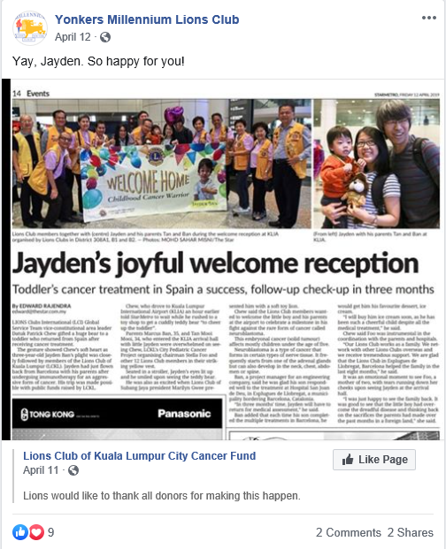
봉사
미국 및 싱가포르
뉴욕
  제이든의 가족들 대신 현지 병원들과 연락하여 치료 촉진 노력
  제이든에 대한 지원 및 치료를 위한 기금 모금
  페이스북 게시물 홍보를 통해 제이든에 대한 소식 전파 및 기금 모금 지원
시카고
  크리스마스 선물로 제이든에게 보낼 장난감 수집
싱가포르
  복합지구 연차대회에서 기금 모금
8
홍보 수단으로 페이스북을 활용하는 Yonkers Millennium 라이온스클럽
Notes:
봉사는 라이온들이 라이온이 되는 이유입니다. 제이든을 통해, 여러 가지 영향력 있는 봉사사업들이 하나의 목표(제이든 돕기)를 위해 다양한 나라에서 시행되었습니다.
소아암은 글로벌 주력사업 분야 중 하나로, 전 세계 클럽들이 제이든을 돕기 위해 한자리에 모였습니다. 이는 여러분이 봉사를 하기 위해 항상 같은 나라에 머무르지 않아도 된다는 것을 보여주었습니다.

Slide 9
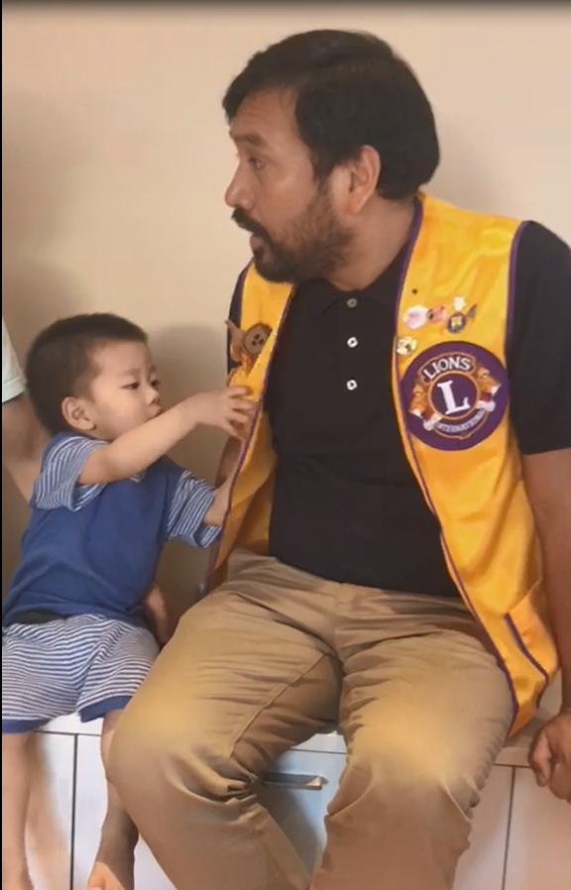
회원
스페인
제이든 지원 활동에 클럽회원 참여
바르셀로나에 머무는 동안 제이든의 가족에게 필요한 모든 것들을 지원
가족들이 제이든의 세 번째 생일 및 귀국과 같은 중요한 날들을 기념할 수 있도록 지원
긍정적인 회원 만족 창출
9
제이든 가족을 방문한 바르셀로나 라이온들
Notes:
봉사사업은 사람들이 라이온이 되고 더욱 중요하게는 라이온으로 계속 활동하도록 하는 원동력입니다. 바르셀로나에서 클럽 차원의 GAT는 병원 방문, 기저귀 기증 및 다른 형태의 현지 지원에 회원들이 참여하도록 했습니다. 또한 GAT 클럽 회원위원장은 회원들이 봉사사업에 적극적으로 참여하도록 하여 긍정적인 회원 만족을 이끌어냈습니다.

Slide 10
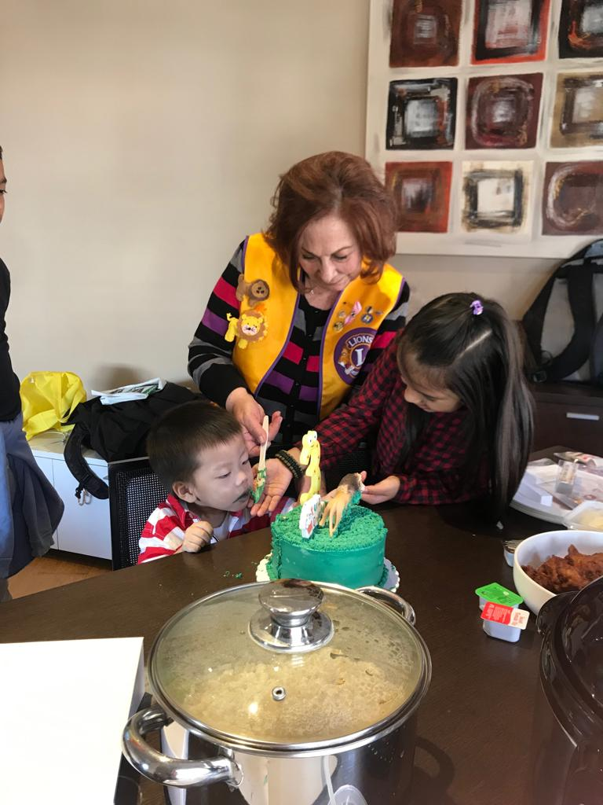
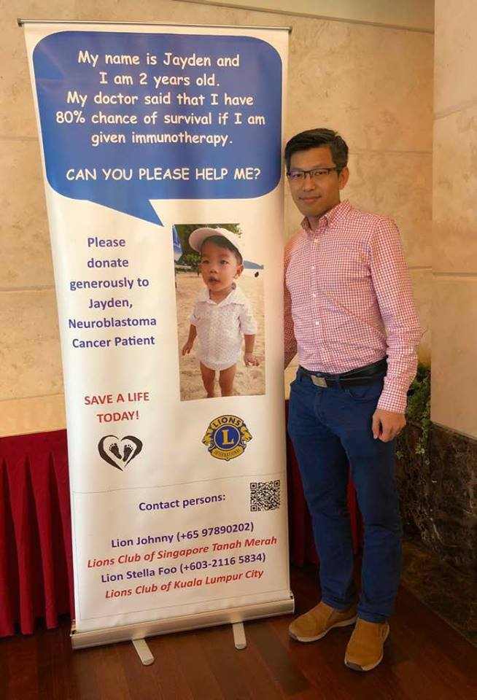
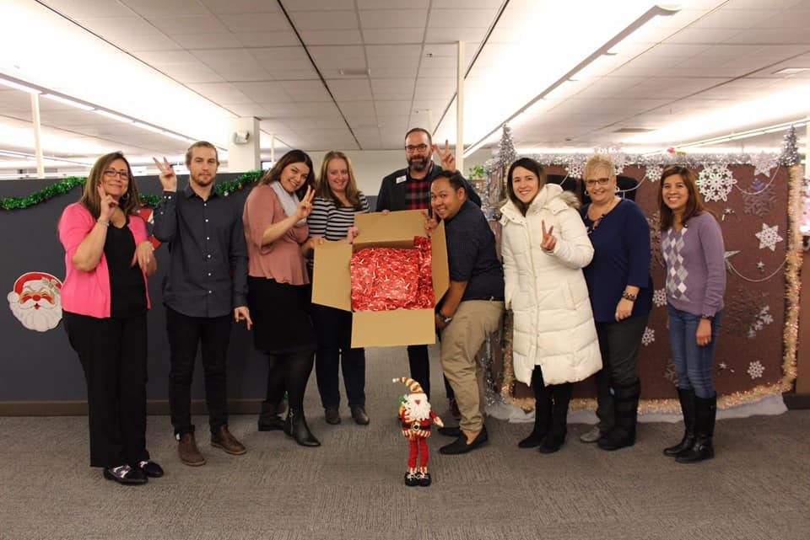
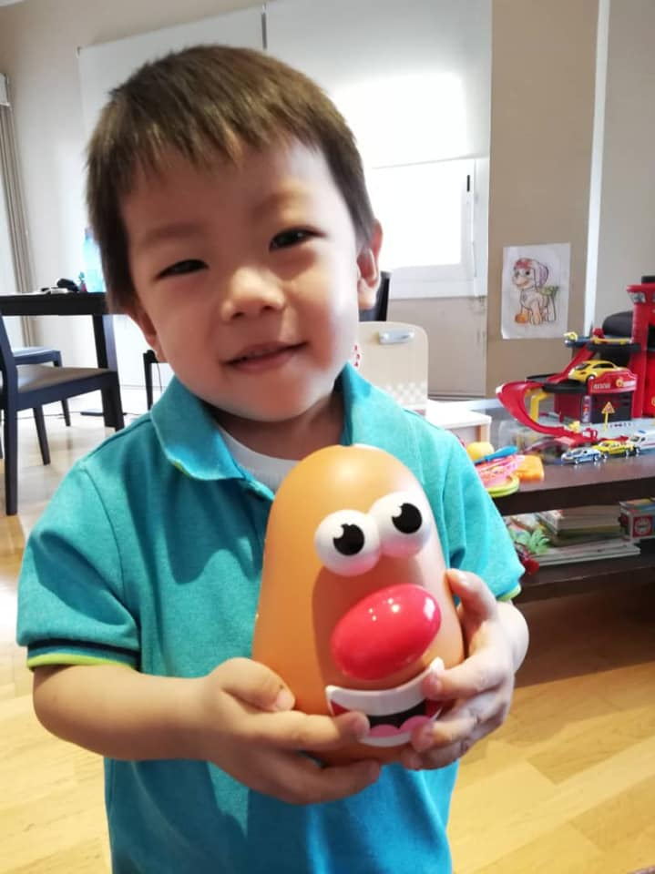
전 세계 라이온들의 참여
Notes:
전 세계 라이온들의 노력으로 제이든은 치료를 받을 수 있었고 가족들은 소아암에 맞서 싸우는 제이든을 돕기 위해 필요한 지원을 받을 수 있었습니다.

Slide 11
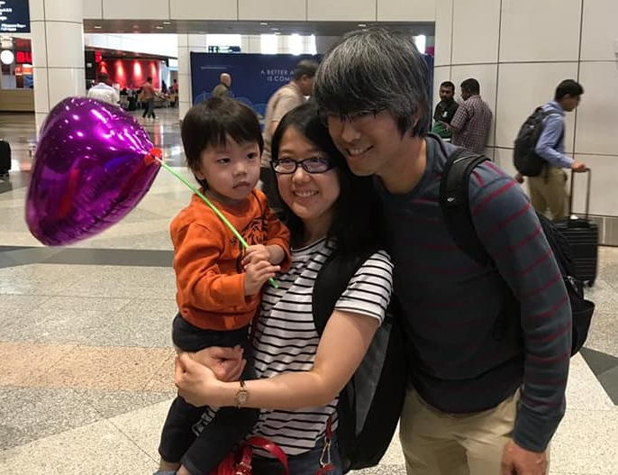
글로벌 네트워크 활용
“ 이 이야기는 GAT가 어떻게 전 세계의 라이온들 사이의 네트워크를 활성화시켰는지를 보여주는 훌륭한 예입니다. 라이온들의 봉사는 국경을 초월할 수 있었습니다.”
카짓 하바나난다 전국제회장
글로벌 액션팀 위원장
치료를 받은 후 바르셀로나에서 집으로 돌아가는 제이든 가족
11
Notes:
제이든의 이야기는 모든 라이온들에게 전해졌습니다. 라이온지와 다양한 회의뿐만 아니라 2019 국제대회에서도 소개되었습니다.

Slide 12
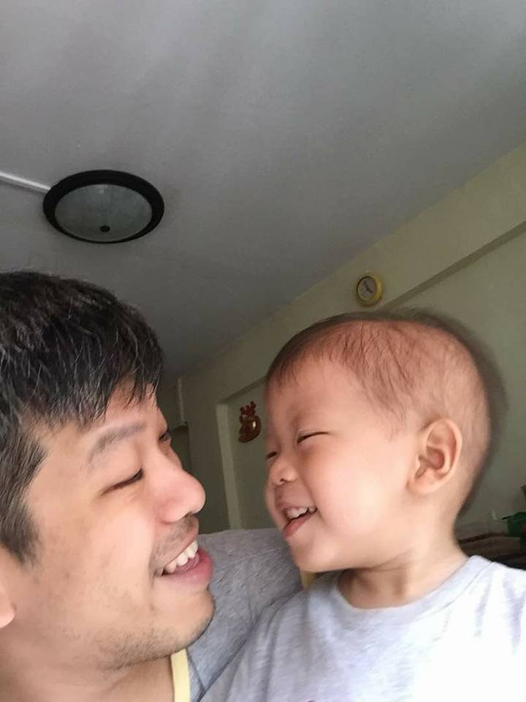
숫자로 보는 봉사의 영향력
2018 - 2019
6
4
>65,000
1
참여 라이온스클럽
참여 국가
기금 모금액(USD)
생명을 구한 어린 소년
12
Notes:
한 아버지가 라이온들에게 보낸 지원 요청이 전 세계 회원들을 활성화시켜 한 어린 소년과 그 소년을 사랑하는 가족을 도울 수 있었습니다.
이들은 봉사의 영향력을 단순히 보기만 한 것이 아니라 직접 느낄 수 있었습니다.

Slide 13
행동의 힘
성공 사례를 공유하여 라이온들과 봉사의 파트너들에게 영감을 선사하십시오.
지역사회의 요구 사항을 평가하십시오.
글로벌 액션팀을 활용하십시오.
주어진 기회를 놓치지 마십시오.
Notes:
봉사의 영향력은 가히 압도적이며 봉사를 통해 회원 수를 늘릴 수 있습니다. 더 많은 라이온들이 봉사에 참여할수록 더 많은 지도력 개발 기회가 주어집니다.
전 세계 라이온들이 펼치는 활동을 통해 영감을 얻으십시오.
이 성공 사례를 지구의 라이온들과 공유하십시오. 지도력, 회원, 봉사의 힘을 통해, 지역사회의 지도자들을 결집시켜 지속적이고 유지 가능한 변화를 만들 수 있습니다.

Slide 14
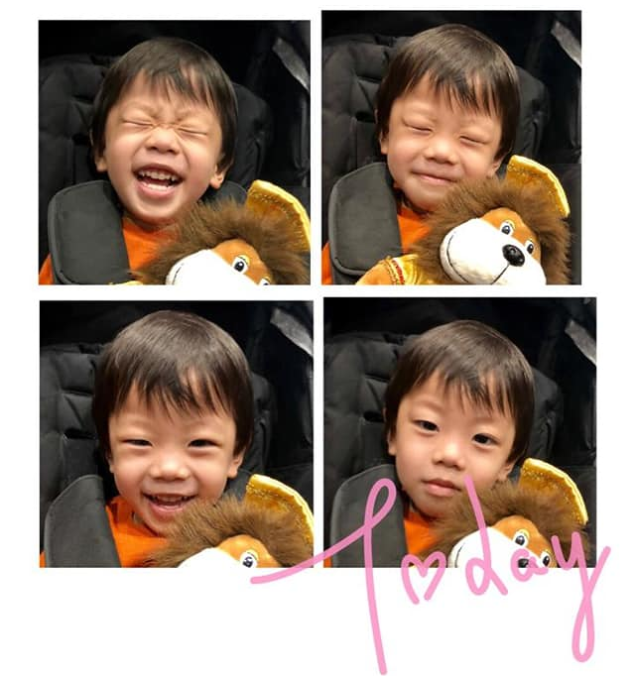
행복과 건강
Notes:
현재 제이든은 완치되어 말레이시아의 집에서 가족과 함께 생활하고 있습니다.

Slide 15

감사합니다
© 2019 Lions Clubs International
9/19 KO

